Slide 1
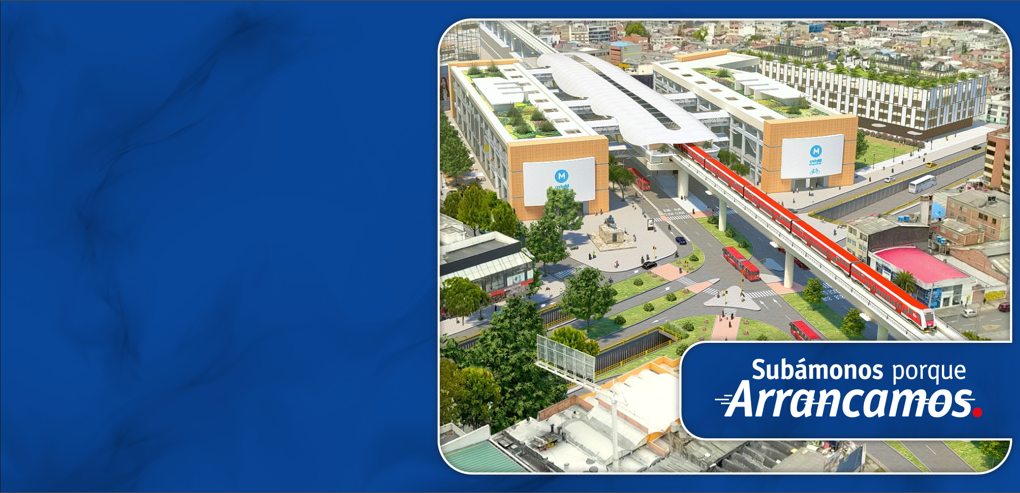
Seguimiento Ejecución Presupuestal
Corte : 30 de abril 2020

Slide 2
Ejecución presupuestal 2020 al 30 de Abril 2020
Empresa Metro de Bogotá S.A.
Cifras en millones de Pesos
ITEM | CODIGO | DESCRIPCIÓN | APROPIACIÓN VIGENTE | RP ACUMULADOS | EJECUC. PRESUP. COMPROMISOS | GIROS ACUMULADOS | EJECUCIÓN PRESUPUESTAL GIROS
 |  |  | (A) | (B) | (%) | (D) | (%)
 |  |  |  |  | C=(B/A) |  | E=(D/A)
1 | 33 | GASTOS | 15.564.655 | 4.843.232 | 31,12% | 421.136 | 3%
2 | 331 | Gastos de Funcionamiento | 404.903 | 167.131 | 41,28% | 100.674 | 25%
3 | 33101 | Servicios personales | 283.795 | 105.385 | 37,13% | 80.406 | 28%
4 | 3310103 | Aportes patronales al sector privado y público | 49.828 | 9.760 | 19,59% | 7.494 | 15%
5 | 33102 | Gastos generales | 84.668 | 26.158 | 30,89% | 2.501 | 3%
6 | 33104 | CUENTAS POR PAGAR DE FUNCIONAMIENTO | 36.440 | 35.589 | 97,67% | 17.766 | 49%
7 | 333 | Servicio de la Deuda | 75.004 | 39.582 | 52,77% | 12.141 | 16%
8 | 33301 | Deuda Interna | 27.758 | 27.441 | 98,86% | 0 | 0%
9 | 3330103 | Comisiones y Otros | 27.758 | 27.441 | 98,86% | 0 | 0%
10 | 33302 | Deuda Externa | 47.001 | 11.896 | 25,31% | 11.896 | 25%
11 | 3330203 | Comisiones y Otros | 47.001 | 11.896 | 25,31% | 11.896 | 25%
12 | 33304 | CUENTAS POR PAGAR SERVICIO DE LA DEUDA | 245 | 245 | 100,00% | 245 | 100%
13 | 334 | Inversión | 15.084.749 | 4.636.519 | 30,74% | 308.321 | 2%
14 | 33401 | Directa | 11.854.977 | 1.408.506 | 11,88% | 8.589 | 0%
15 | 3340115 | Bogotá mejor para todos | 11.854.977 | 1.408.506 | 11,88% | 8.589 | 0%
16 | 334011502 | Pilar democracia urbana | 11.844.927 | 1.408.506 | 11,89% | 8.589 | 0%
17 | 33401150218 | Mejor movilidad para todos | 11.844.927 | 1.408.506 | 11,89% | 8.589 | 0%
18 |  | Primera línea de metro de bogotá | 11.844.927 | 1.408.506 | 11,89% | 8.589 | 0%
19 | 3411507 | Eje transversal gobierno legítimo, fortalecimiento local y eficiencia | 10.050 | 0 | 0,00% | 0 | 0%
20 | 341150743 | Modernización institucional | 10.050 | 0 | 0,00% | 0 | 0%
21 |  | Fortalecimiento institucional | 10.050 | 0 | 0,00% | 0 | 0%
22 | 33403 | CUENTAS POR PAGAR INVERSIÓN | 3.229.772 | 3.228.014 | 99,95% | 299.732 | 9%
23 | 3334 | DISPONIBILIDAD FINAL | 3.609.495 | 0 | 0,00% | 0 | 0%
24 |  | TOTAL PRESUPUESTO DE GASTOS | 1.917.415.074 | 484.323.243 | 25,26% | 42.113.587 | 2%

Slide 3
Ejecución Presupuestal a 30 Abril 2020
Empresa Metro de Bogotá S.A.
Cifras en millones de Pesos
41.3%
24.9%
52.6%
15.9%
11.9%
0.1%

Slide 4
Ejecución Presupuestal a 30 Abril 2020
Componentes PLMB
Cifras en millones de Pesos
Descripción | Presupuesto | Ejecutado | Avance %
 | ($millones) | ($millones) | ($millones)
Obras Civiles - Viaducto y Patio Taller | 41.607 | 4.865 | 11,7%
Traslado anticipado de redes de SSPP | 157.691 | 97.853 | 62,1%
Gestión Social y Predial | 924.966 | 22.705 | 2,5%
Asesorías Técnicas | 60.229 | 15.428 | 25,6%
Total Rubro PLMB | 1.184.493 | 140.851 | 11,9%

